Slide 1
Государственное автономное образовательное учреждение высшего образования
Ленинградской области
ЛЕНИНГРАДСКИЙ ГОСУДАРСТВЕННЫЙ УНИВЕРСИТЕТ ИМЕНИ А.С. ПУШКИНА
Институт экономической безопасности
Колледж
ОТЧЕТ ПО УЧЕБНОЙ ПРАКТИКЕ:
ПМ.02 Разработка, внедрение и адаптация программного обеспечения отраслевой направленности
Выполнил: Устинов В.Д.
Руководитель: Пискаев Д.Е.
Санкт-Петербург
2022

Slide 2
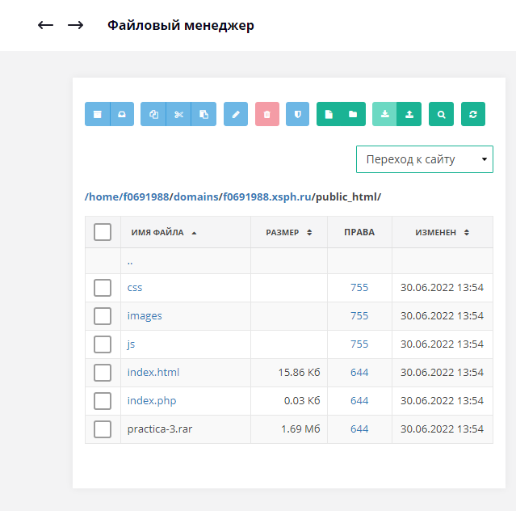
Размещение на хостинг

Slide 3
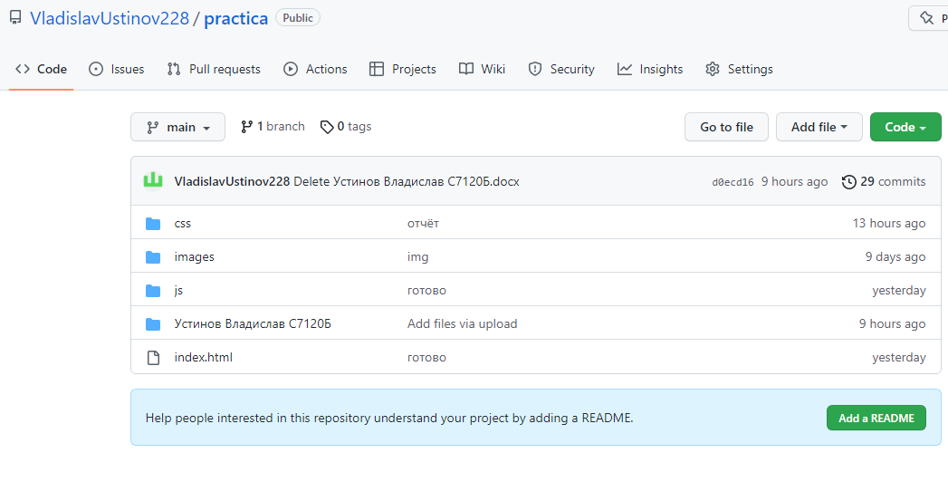
Размещение на Github

Slide 4
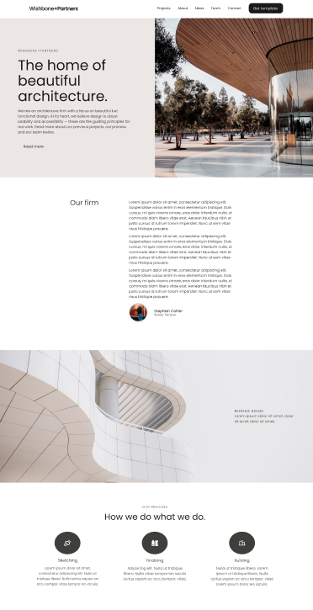
Макет Figma

Slide 5


Slide 6


Slide 7
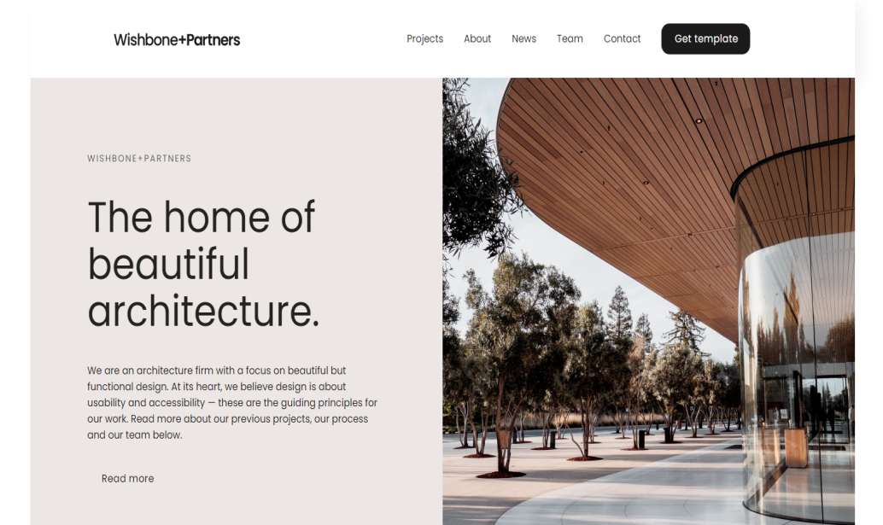
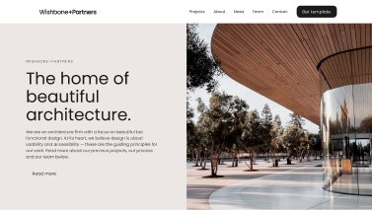
Итоговый Результат
Макет Figma

Slide 8
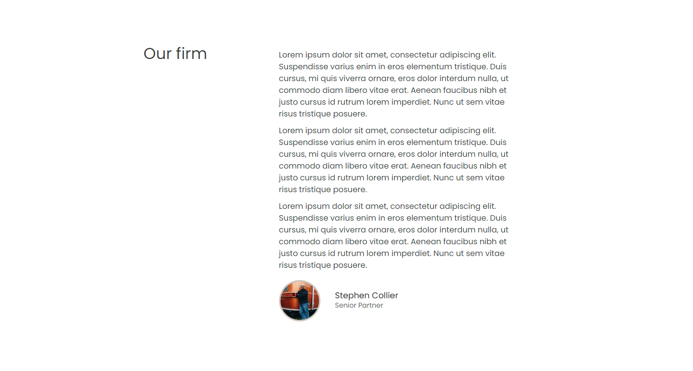
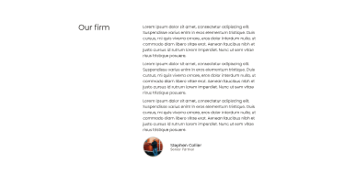
Итоговый Результат
Макет Figma

Slide 9


Итоговый Результат
Макет Figma

Slide 10
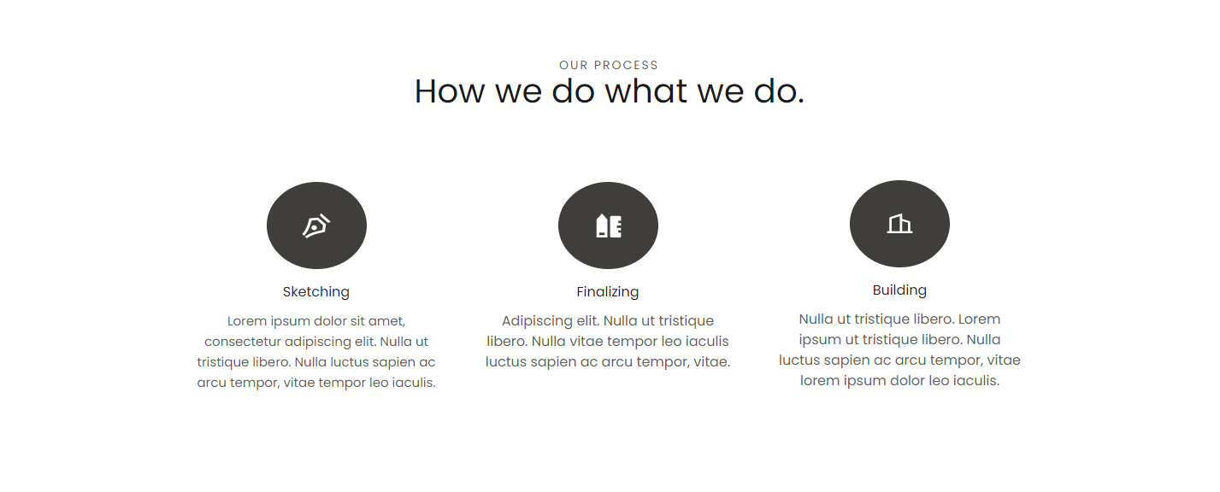
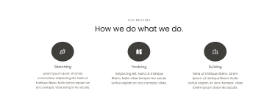
Итоговый Результат
Макет Figma

Slide 11


Итоговый Результат
Макет Figma

Slide 12
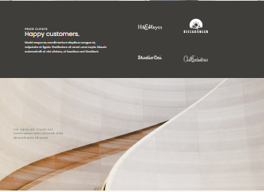

Итоговый Результат
Макет Figma

Slide 13
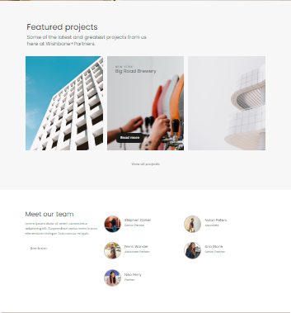
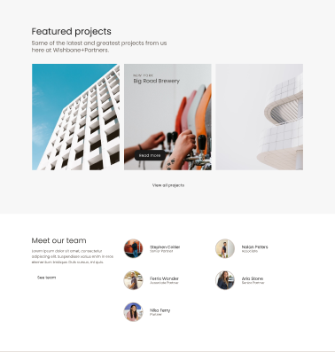
Итоговый Результат
Макет Figma

Slide 14


Итоговый Результат
Макет Figma
Адрес сайта: http://f0691988.xsph.ru/

Slide 15

Мобильная адаптация сайта на браузере Safari

Slide 16
Спасибо за внимание!

